Slide 1
Mathematik 10 Abels

Slide 2
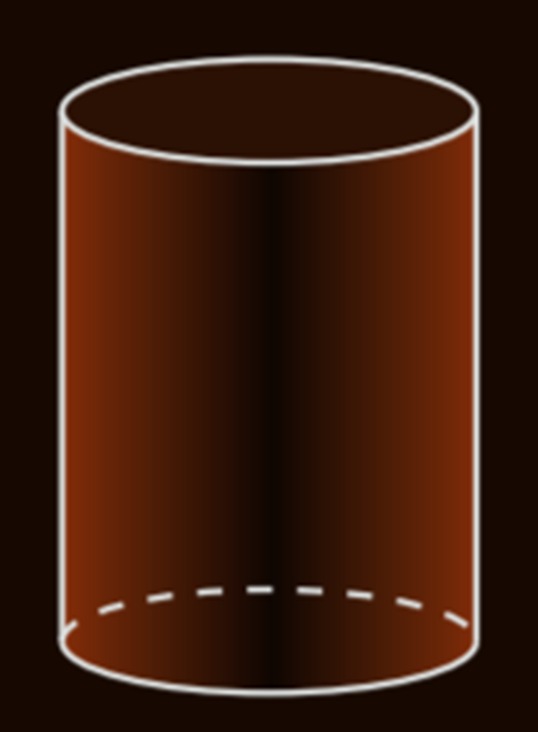
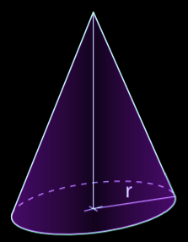
$V_{Zylinder}=…$
$O_{Kegel}=…$
$V_{Kegel}=…$
$$h$$
$$s$$
$$h$$
$$r$$

Slide 3
Wie berechne ich das Volumen einer Kugel?

Slide 4
Was fällt dir auf?

Slide 5
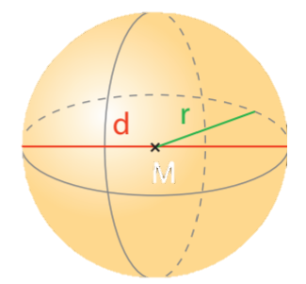
Kugel – Volumen
Alle Punkte eines Raumes, die zu einem Mittelpunkt $M$ den gleichen Radius $r$ haben, bilden eine Kugel.
Für das Volumen $V$ gilt:
$$V=4/3⋅π⋅r^{3}$$
$$r=\sqrt[3]{\frac{3⋅V}{4⋅π}}$$

Slide 6
Fun148,149

Slide 7
Fun148

